Slide 1
PRINCÍP UDRŽATEĽNOSTI

Slide 2
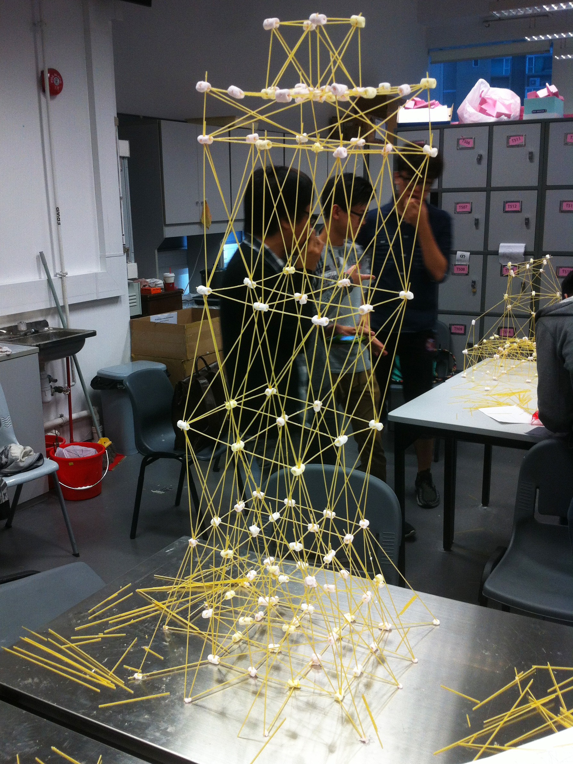
POKUS
Aký typ konštrukcie sa ukázal byť najlepší? Prečo?
Čo naopak nefungovalo dobre?
Notes:
https://fayefan324.wordpress.com/category/spaghetti-tower/
2

Slide 3
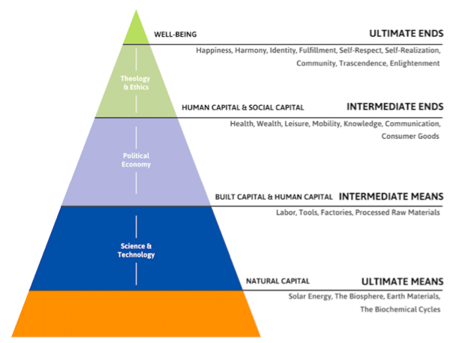
UDRŽATEĽNOSŤ
Spoločnosť je vybudovaná na prírodných zdrojoch – najširšia, najnižšia časť pyramídy
Bohaté prírodné zdroje predstavujú stabilitu a blahobyt ľudskej spoločnosti
Ľudská spoločnosť nemôže prekvitať bez starostlivosti o prírodu – základne pyramídy – na prvom mieste

Slide 4
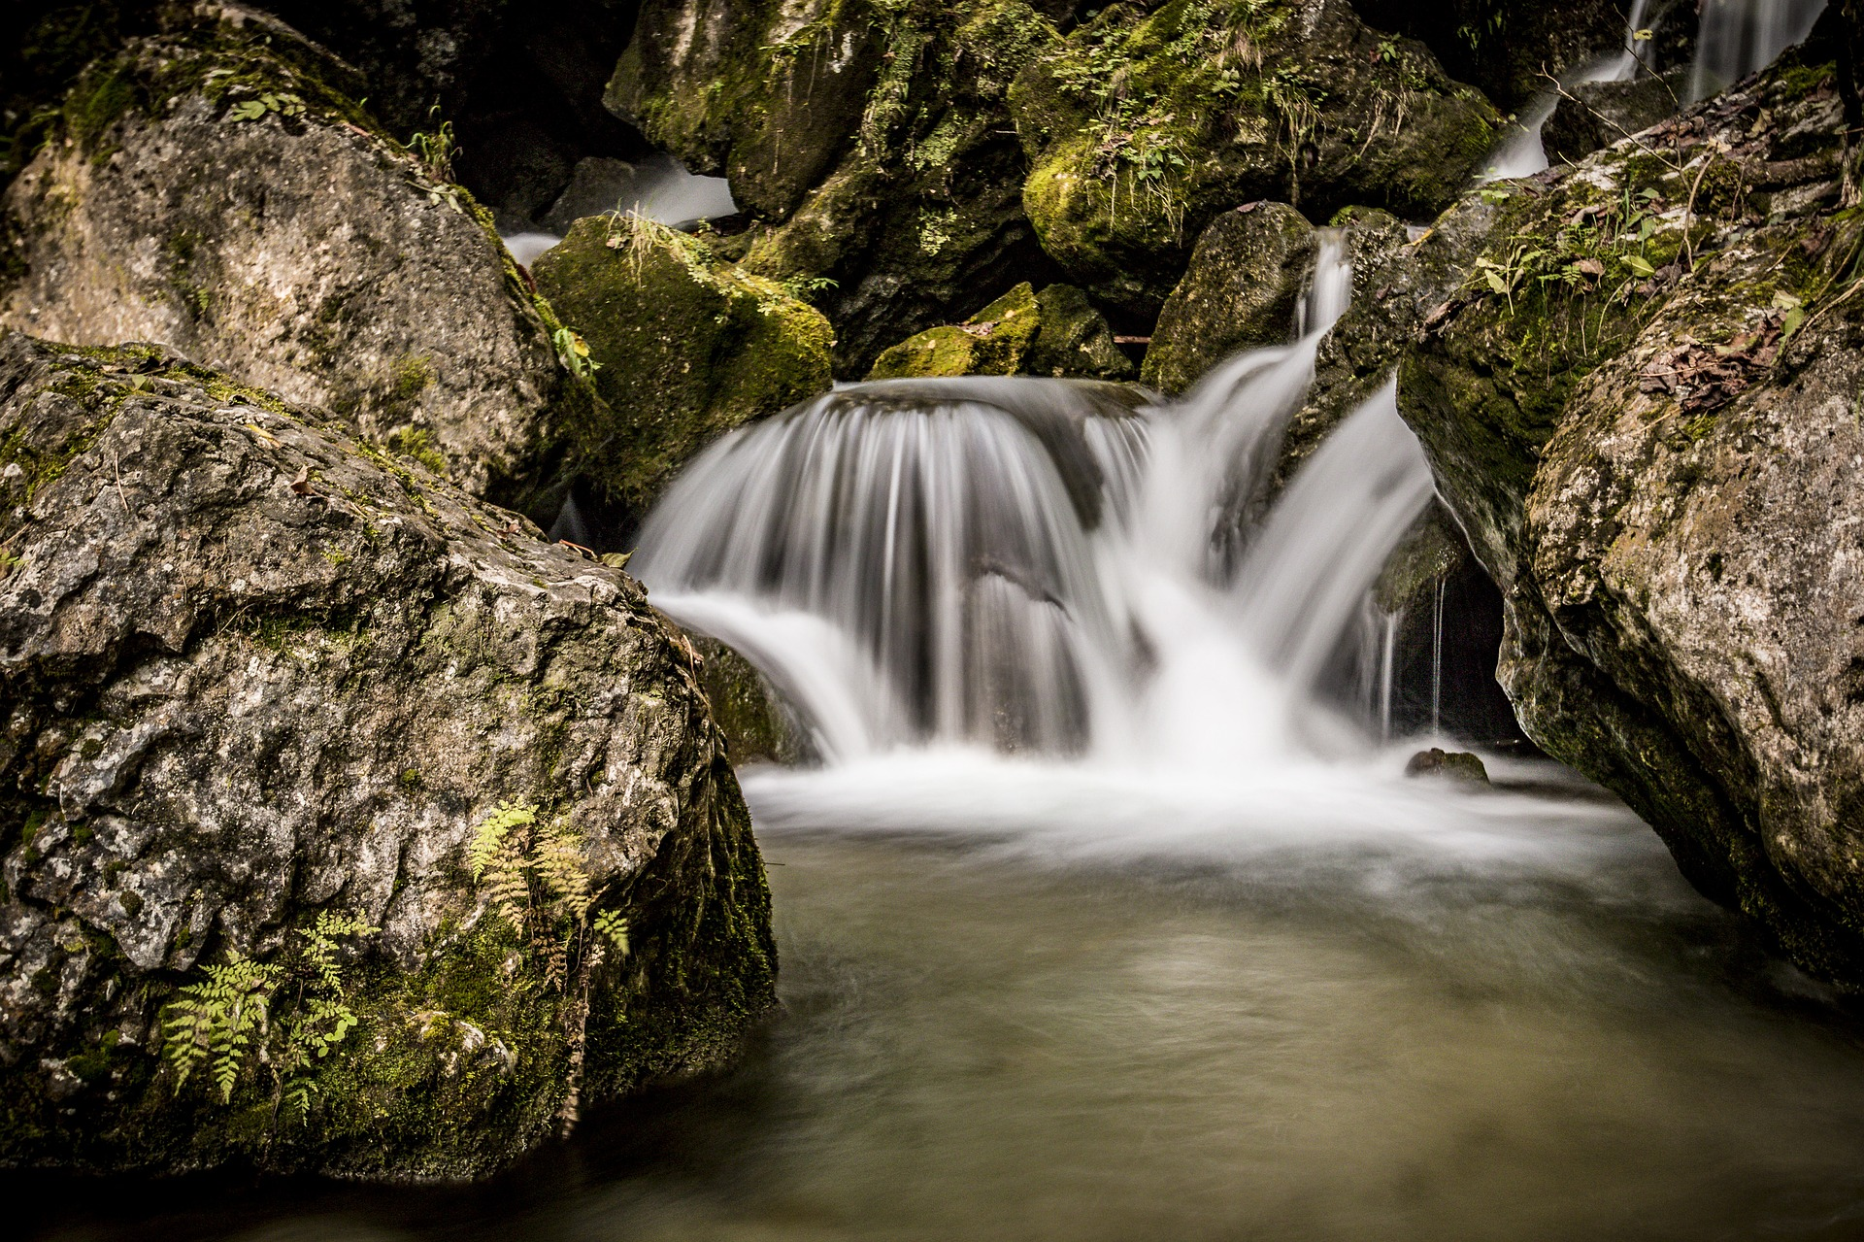
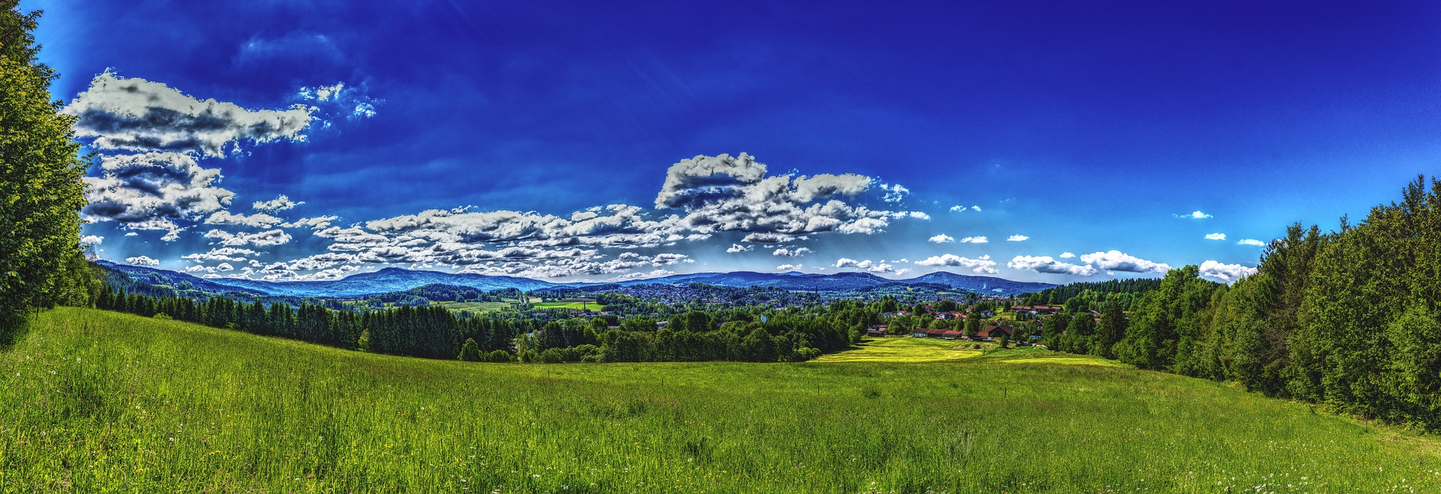
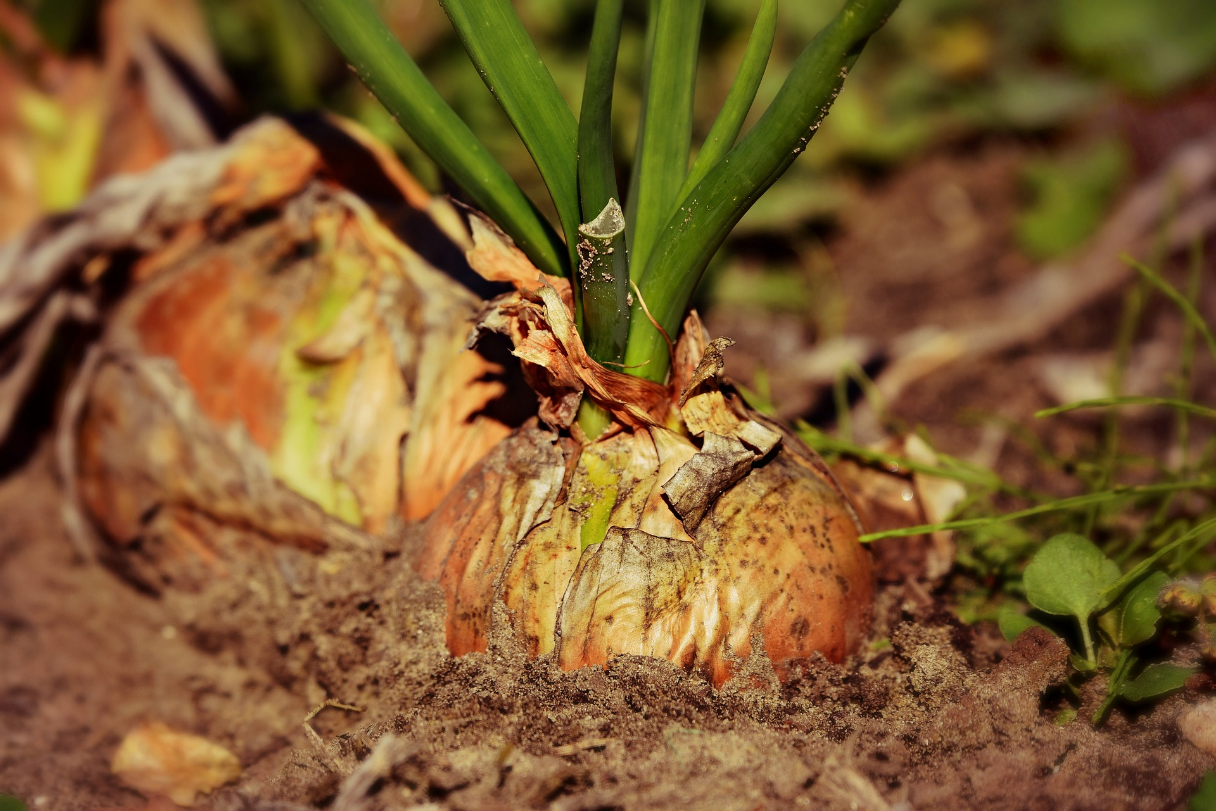
UDRŽATEĽNOSŤ
Bez zdravej prírody – čistého vzduchu a vody, úrodnej pôdy, čo zadržuje vodu, druhového bohatstva rastlín a živočíchov - nemôžu žiť ľudia spokojný život
Starostlivosť o prírodu a životné prostredie musí byť na prvom mieste zdravej spoločnosti
Notes:
https://pixabay.com/photos/onion-vegetable-plant-food-3706937/
https://pixabay.com/photos/water-bach-river-waterfall-nature-1563220/
https://pixabay.com/photos/panorama-bavarian-forest-forest-2354183/
4

Slide 5
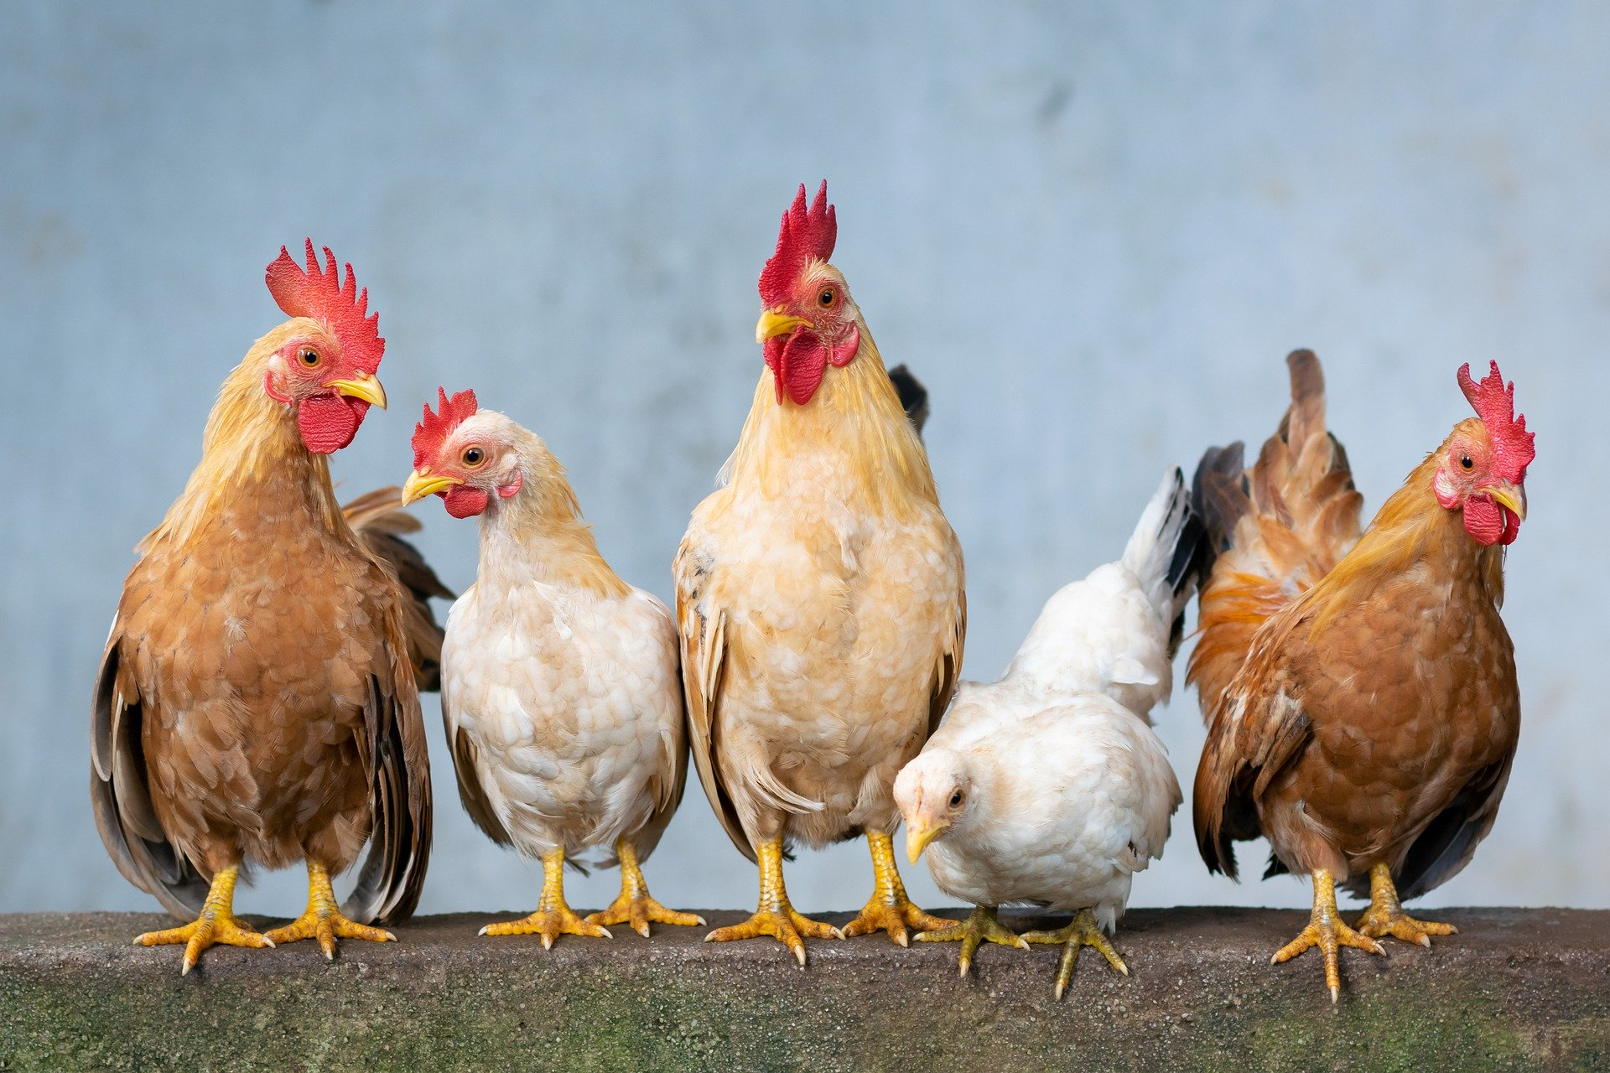
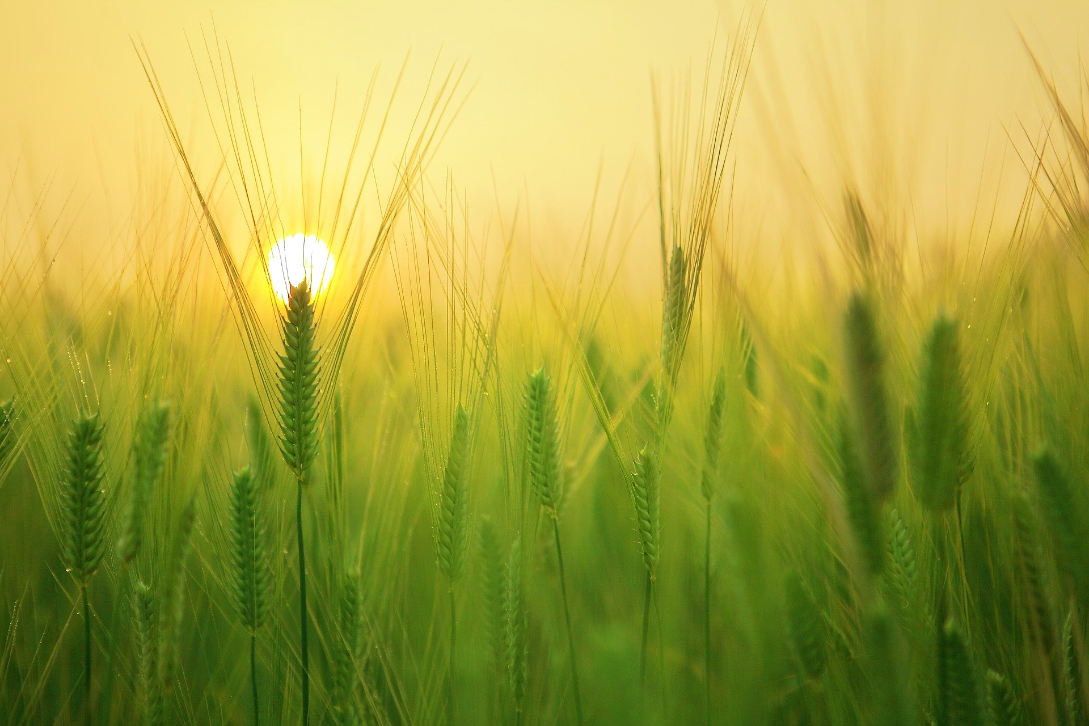
DISKUSIA
12 -13 rokov
Je príroda pre ľudí dôležitá a prečo?
Mohli by sme bez nej žiť (zvieratá, rastliny ...) a čo by bolo iné, keby zmizli?
Odkiaľ si myslíte, že pochádza naše jedlo a aké roly hrajú živočíchy a rastliny?
Notes:
https://pixabay.com/photos/chicken-hen-egg-rooster-chicks-4849979/
https://pixabay.com/photos/barley-field-wheat-harvest-sunrise-1684052/
5

Slide 6
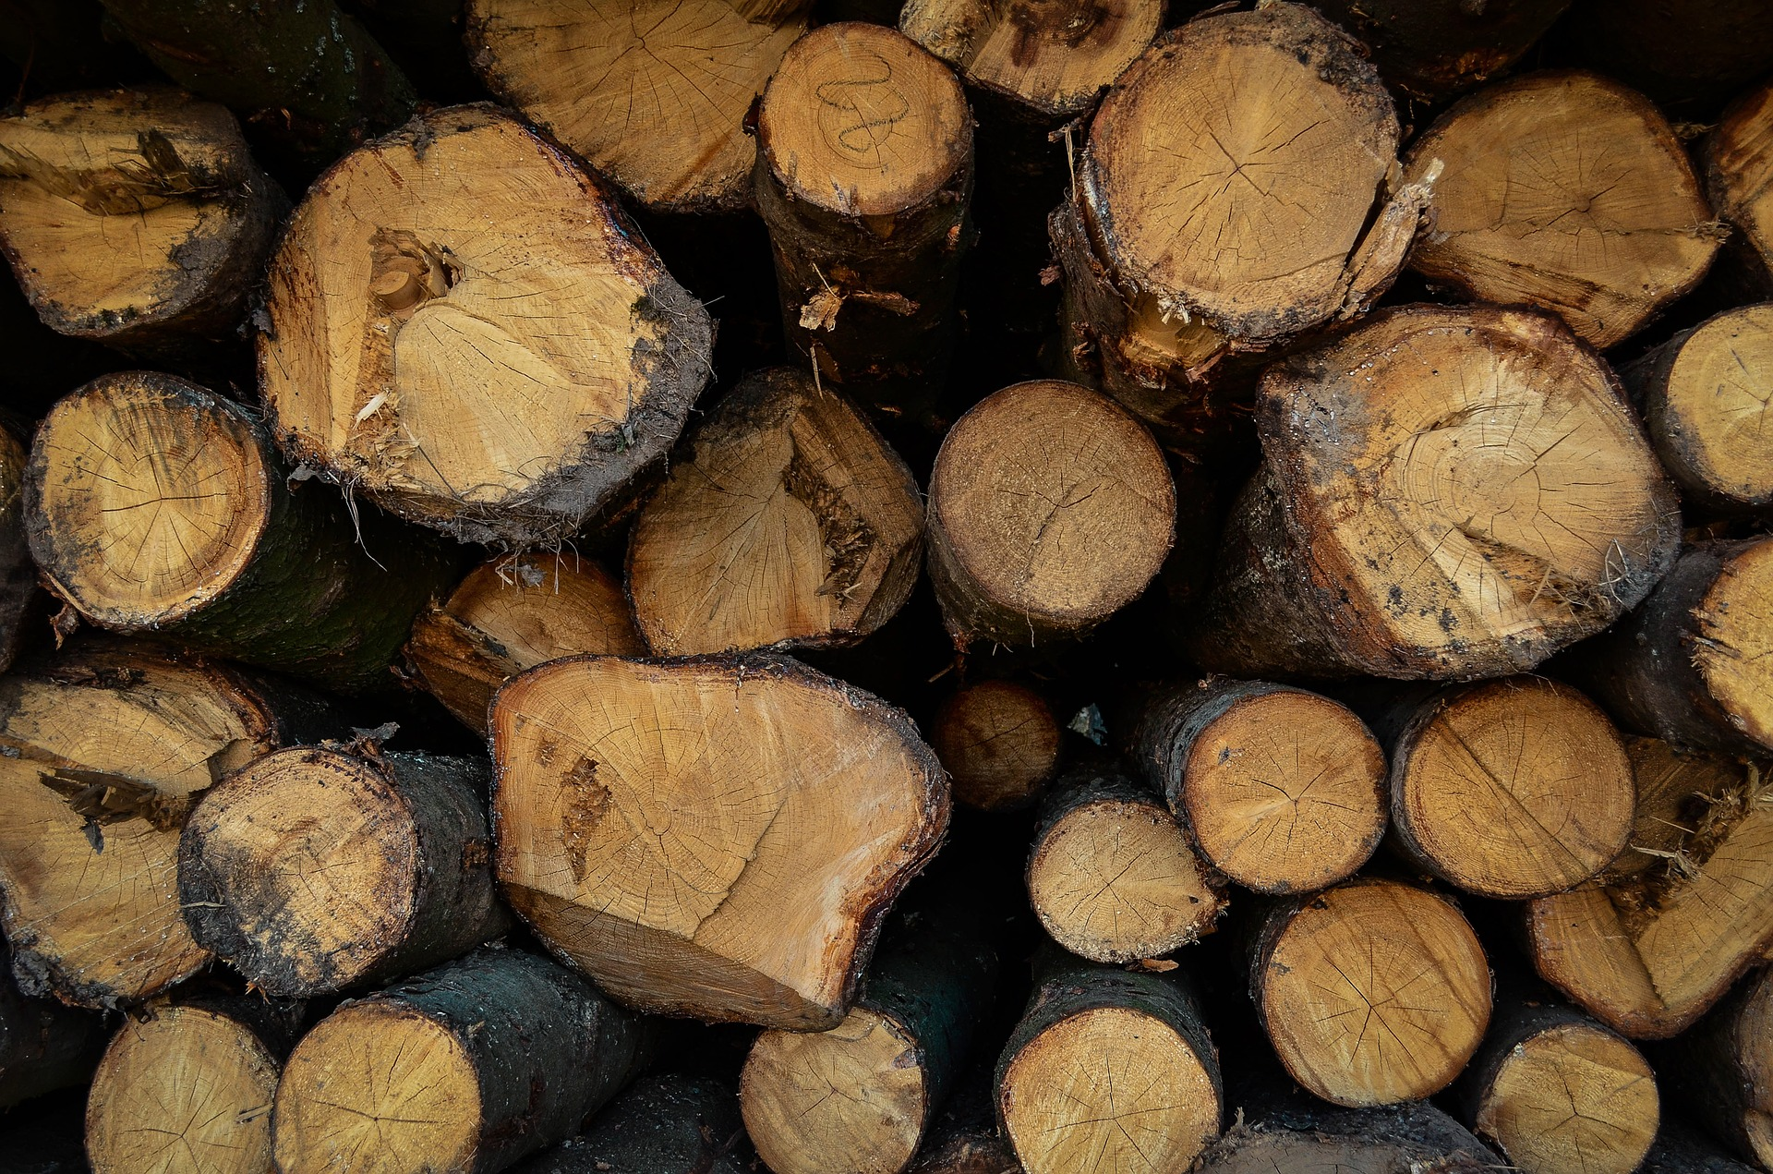
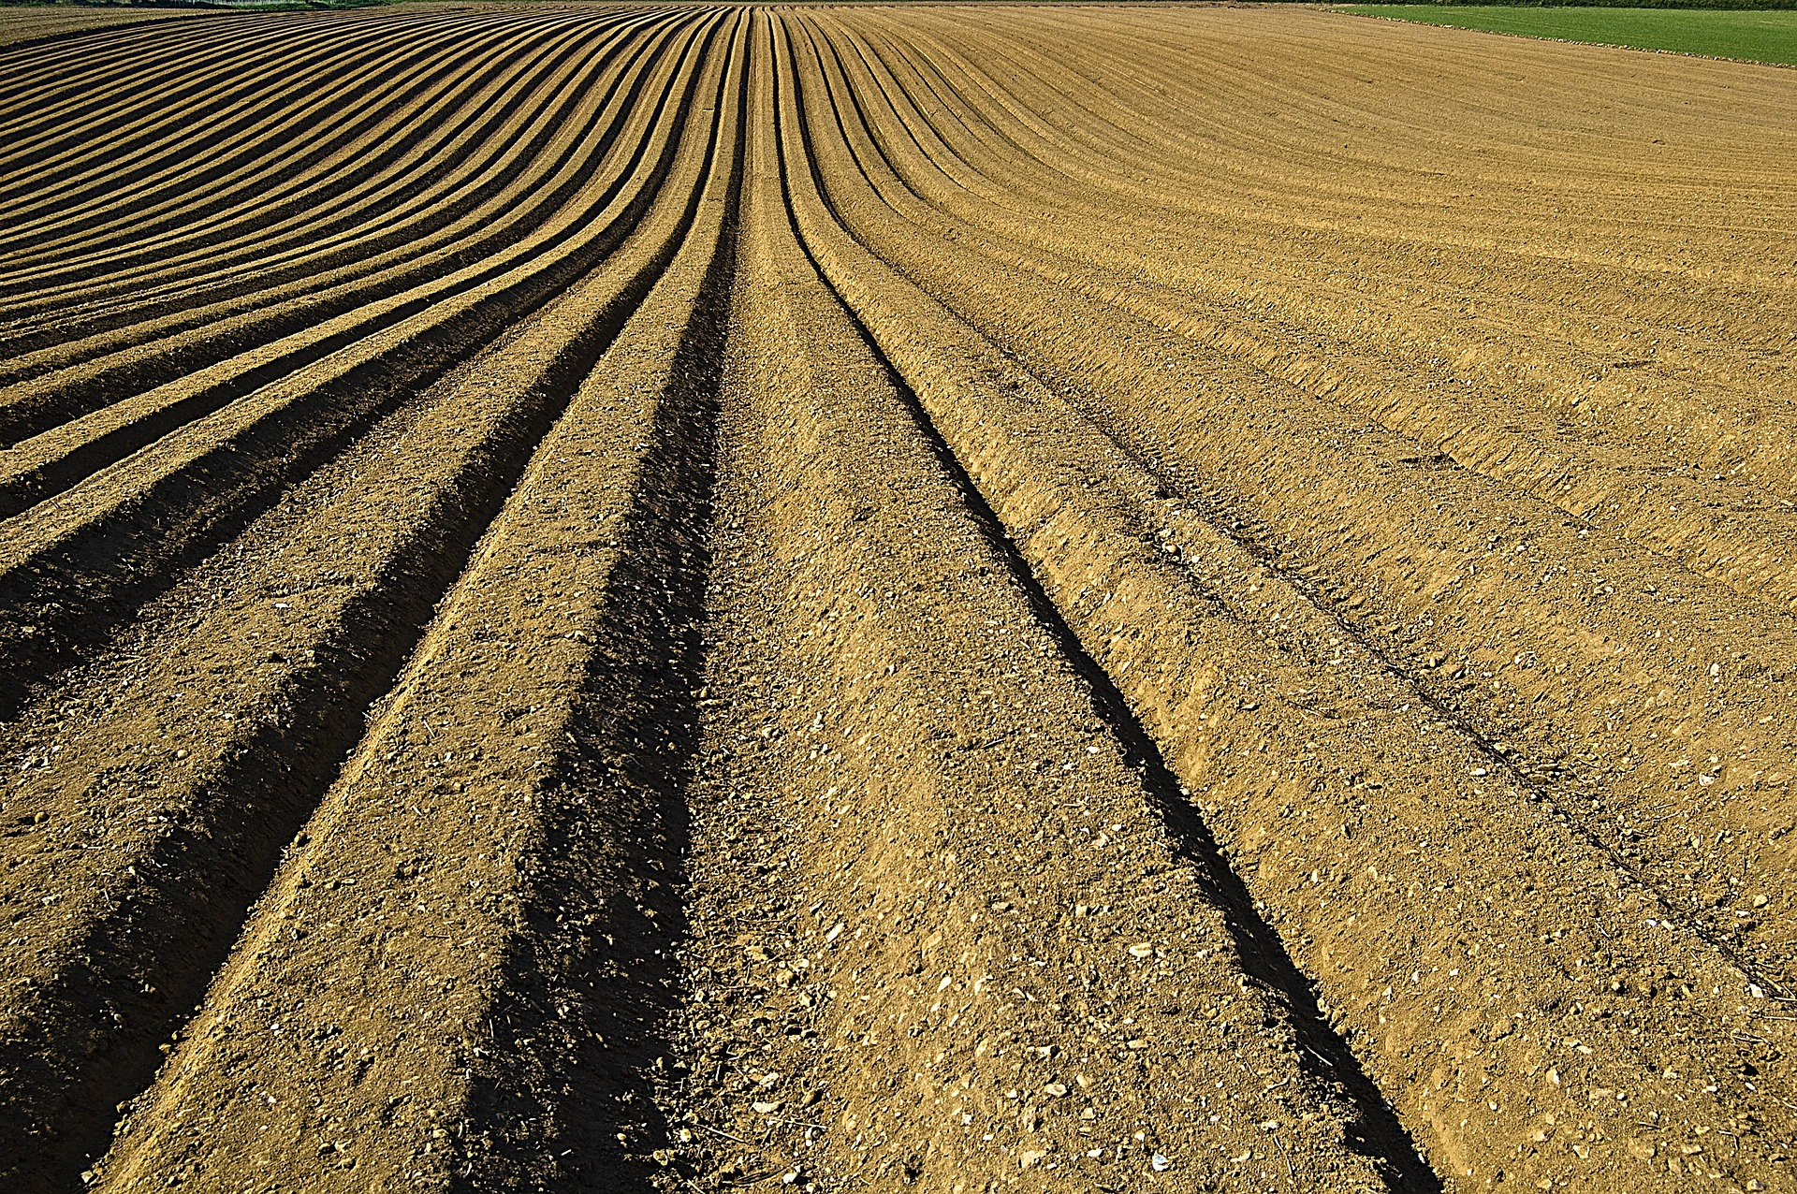
DISKUSIA
14 – 15 rokov
Znamená „bohatstvo“ kopec peňazí, priateľov alebo jedla? Ako to súvisí?
Budem premýšľať nad priateľstvom, keď budem mať hlad?
Budú mať peniaze hodnotu, keď si za ne nebudem môcť kúpiť jedlo?
Aké sú základy ľudskej spokojnosti?
Akú rolu v tom hrá príroda, sú zvieratá súčasťou produkcie a akou?
Je dobrý nápad vyťažiť prírodu - vytažiť všetko drevo a zožať všetky polia a premeniť ich v peniaze?
Čo by malo byť chránené a v akom rozsahu?
Existujú spôsoby, ako sa vyhnúť stretu medzi ľuďmi, ekonomikou a stratou prírody?
Notes:
https://pixabay.com/photos/forest-saw-harvesting-trees-block-761781/
https://pixabay.com/photos/crop-furrows-soil-seeds-1149914/
6

Slide 7
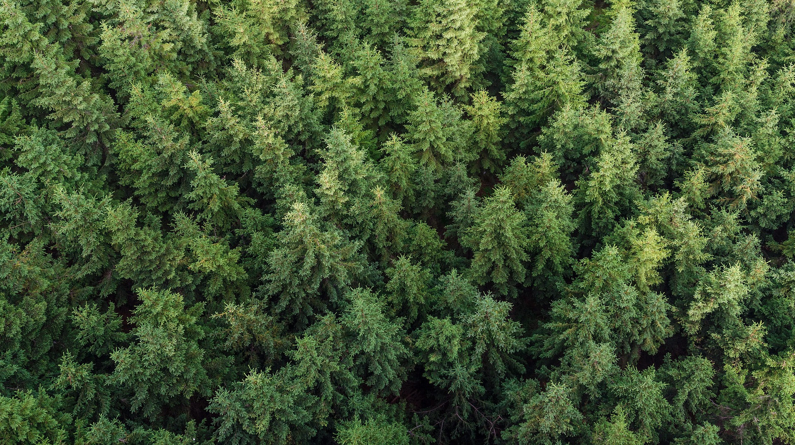
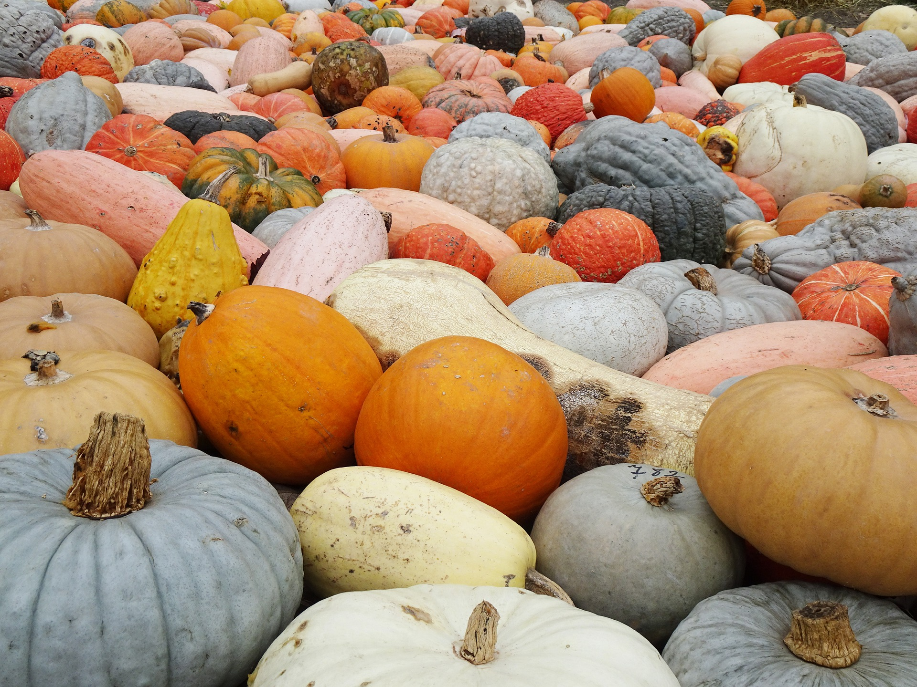
DISKUSIA
15 - 16 rokov
Je lepšie sa špecializovať na jedno povolanie alebo sa naučiť viac zručností?
Je lepšie pestovať jeden druh plodín alebo niekoľko? Čo sa stane, keď nastane sucho alebo sa objaví škodca, ktorý konzumuje konkrétne ovocie alebo plodinu?
Je lepšie pestovať v lese len jeden druh stromu alebo niekoľko? Prečo? Čo negatívne by sa mohlo stať, keby sme pestovali len jeden?
Premýšľajte o úlohe rozmanitosti v prírode a porovnajte ju s príkladmi rozmanitosti v spoločnosti (napr. kultúrnej, genetickej, rozmanitosti zručností a talentov).
Môžeme nájsť mechanizmy súvisiace s rozmanitosťou, ktoré zaistia odolnosť proti zmenám?
Môže byť prílišná rozmanitosť škodlivá?
Notes:
https://pixabay.com/photos/plant-texture-nature-conifer-green-2717148/
https://pixabay.com/photos/pumpkins-hidden-object-diversity-4600419/
7

